Slide 1

BÀI 7. CÔNG THỨC HÓA HỌC. HÓA TRỊ

Slide 2
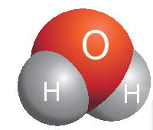
CHÀO MỪNG CÁC EM HỌC SINH
HÓA HỌC
Phân tử nước có 1 nguyên tử O (O có hóa trị II)
Phân tử nước có 2 nguyên tử H (I)
Mô hình phân tử nước
Vậy Hóa trị có mối liên hệ gì với công thức hóa học?

Slide 3
CHƠI TRÒ CHƠI: NHÌN HÌNH ĐOÁN CHẤT

Slide 4

Khí Oxygen

Slide 5

Đồng

Slide 6
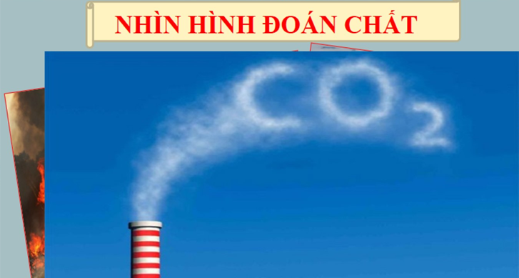
Carbon dioxide

Slide 7
Đơn chất
Đồng, carbon dioxide, oxygen là đơn chất hay hợp chất?
Hợp chất
Đồng
Carbon dioxide
Oxygen

Slide 8
Sau đây chúng ta cùng nhau tìm hiểu công thức hóa học của đơn chất và hợp chất

Slide 9
I. Công thức hóa học
KHHH của nguyên tố
Đọc thông tin SGK cho biết: Công thức hóa học của một chất được biểu diễn như thế nào?
Chỉ số chân (bên phải phía dưới KHHH)

Slide 10
Ví dụ:
+ CTHH của oxygen: O₂
I. Công thức hóa học
KHHH của nguyên tố oxygen
Chỉ số chân
+ CTHH của carbon dioxide: CO₂
C, O là: ……..
Chỉ số chân của O bằng:………
Chỉ số chân của C bằng:
KHHH của nguyên tố carbon và oxygen
2
1

Slide 11
I. Công thức hóa học
*Đơn chất
Đọc thông tin SGK cho biết: Những đơn chất nào có KHHH được coi là CTHH của chính nó?
Kim loại: Đồng có CTHH là Cu
Khí hiếm: Helium có CTHH là He
Một số phi kim: C, S,
Lưu ý: Một số phi kim có thêm chỉ số chân ở bên phải của KHHH: O₂, H₂, Cl₂, Br₂, O₃

Slide 12
I. Công thức hóa học
*Hợp chất
KHHH của những nguyên tố tạo nên hợp chất đang xét
Đọc thông tin SGK cho biết: CTHH của hợp chất được biểu diễn như thế nào?
Chỉ số chân (bên phải phía dưới KHHH)

Slide 13
Ví dụ CTHH của hợp chất methane là CH₄, của muối
ăn là NaCl.
HĐ cặp đôi 3p hoàn thành các từ còn thiếu:
+ C, H, Na, Cl là: ...................
+ Chỉ số chân của C bằng:.....
+ Chỉ số chân của H, Na, Cl lần lượt bằng: ..........
Kí hiệu hóa học của nguyên tố
1
4, 1, 1

Slide 14
Ví dụ: Tìm những CTHH viết sai: NaCl, O₂, S₂,O₃, C₂, O.
=> Những CTHH viết sai: S₂, C₂, O.

Slide 15
THẢO LUẬN THEO NHÓM LÀM BÀI TẬP
Bài 1. Viết công thức hóa học của các chất:
a. Sodium sulfide, biết trong phân tử có hai nguyên tử Na và một nguyên tử S.
b. Phosphoric acid, biết trong phân tử có ba nguyên tử H, một nguyên tử P và bốn nguyên tử O.
a) Sodium sulfide: Na₂S
b) Phosphoric acid: H₃PO₄

Slide 16



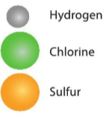
THẢO LUẬN THEO NHÓM LÀM BÀI TẬP
Bài 2. Viết công thức hóa học cho các chất được biểu diễn bằng những mô hình sau. Biết mỗi quả cầu biểu diễn cho một nguyên tử
Mô hình
Công thức hoá học
HCl
H₂S
Cl₂

Slide 17
*Ý nghĩa của công thức hóa học
Phiếu học tập số 1
Đọc thông tin SGK, HĐ nhóm 6p hoàn thành PHT số 1 sau:
Các hợp chất thông dụng | Nguyên tố hóa học tạo nên hợp chất | Số nguyên tử của mỗi nguyên tố | Khối lượng phân tử
Ammonia, NH₃
Saccharose(Đường ăn), C₁₂H₂₂O₁₁
Solium chloride(Muối ăn), NaCl
Nước, H₂O
Sodium bicarbonate, NaHCO₃

Slide 18
Đáp án Phiếu học tập số 1
Các hợp chất thông dụng | Nguyên tố hóa học tạo nên hợp chất | Số nguyên tử của mỗi nguyên tố | Khối lượng phân tử
Ammonia, NH₃ | N, H | 1N, 3H | 17 amu
Saccharose(Đường ăn), C₁₂H₂₂O₁₁ | C,H,O | 12C, 22H, 11O | 342 amu
Solium chloride(Muối ăn), NaCl | Na, Cl | 1Na, 1Cl | 58,5 amu
Nước, H₂O | H, O | 2H, 1O | 18 amu
Sodium bicarbonate, NaHCO₃ | Na, H, C, O | 1Na, 1H, 1C, 3O | 84 amu

Slide 19
*Tính % khối lượng các nguyên tố khi biết
CTHH của hợp chất
Hoạt động nhóm 8p: Tính % khối lượng các nguyên tố Cu, S, O có trong hợp chất Copper sulfate CuSO₄?
Dựa vào ví dụ SGK/41 cho biết:
+ Có mấy bước giải bài toán?
+ Số 39, 14, 63 là gì?
+ Số nguyên tử của K, N, O lần lượt là bao nhiêu?

Slide 20
- Bước 1: Tính khối lượng phân tử CuSO₄ bằng:
64.1 + 32.1 + 16.4 = 160 (amu)
- Phần trăm khối lượng của các nguyên tố trong CuSO₄ là:
+ %Cu = ((64.1) : 160).100%= 40%
+ %S = ((32.1) : 160).100%= 20%
+ %O = 100% - %Cu - % S
= 100% - 40%- 20%= 40%)

Slide 21
II. Hóa trị
1. Khái niệm hóa trị
Hóa trị là con số biểu thị khả năng liên kết của nguyên tử nguyên tố này với nguyên tử nguyên tố khác.
Nêu khái niệm
hóa trị?
Số cặp electron dùng chung (chất cộng hóa trị)

Slide 22
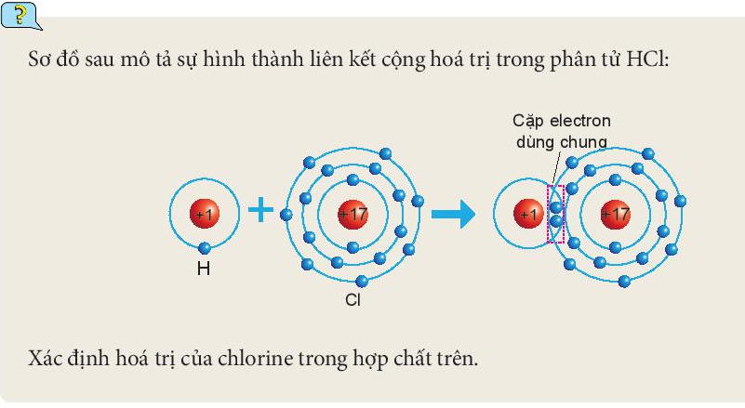
Chlorine có hóa trị I (Vì Cl chỉ có 1 cặp e dùng chung với H)

Slide 23
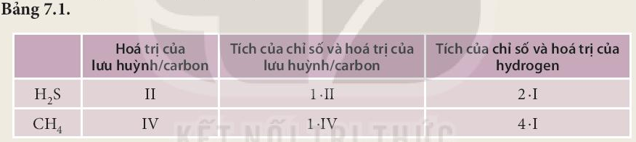
2. Quy tắc hóa trị
Tích chỉ số và hóa trị của nguyên tố này bằng tích chỉ số và hóa trị của nguyên tố kia (H/c 2 nguyên tố)
Quy tắc hóa trị (Áp dụng chủ yếu cho hợp chất vô cơ)

Slide 24
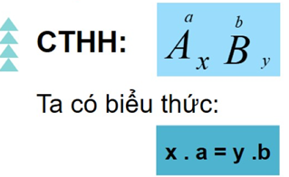
*Cách tính hóa trị của nguyên tố/nhóm nguyên tử
Trong đó:
+ a là hóa trị của nguyên tố A; b là hóa trị của B
+ x là chỉ số của nguyên tố A; y là chỉ số của B

Slide 25
*Áp dụng: Tính hóa trị của các nguyên tố trong các hợp
chất sau:
+ Ví dụ: Tính hóa trị của P, S, N, C có lần lượt trong các
chất sau:
a
a
a
II
a
II
II
NO₂
II
P₂O₅
SO₂
CO₂

Slide 26
+ Hóa trị của P trong P₂O₅ là:
2.a = 5.II → a = V
+ Hóa trị của S trong SO₂ là:
1.a = 2.II → a = IV
+ Hóa trị của N trong NO₂ là:
1.a = 2.II → a = IV
+ Hóa trị của C trong CO2 là:
1.a = 2.II → a = IV
Lưu ý: Hóa trị của nhóm nguyên tử tính tương tự như cách xác định hóa trị của nguyên tố

Slide 27
Dựa vào quy tắc hóa trị hãy cho biết CTHH nào sau đây viết đúng? KO, K₂O (biết K có hóa trị I, O có hóa trị II)
- Công thức KO có: 1.I khác 1.II=> Công thức KO không thỏa mãn quy tắc hóa trị.
- Công thức K₂O có: 2.I= 1.II=> Công thức K₂O thỏa mãn quy tắc hóa trị.
→ Vậy công thức hóa học của potassium oxium là K₂O

Slide 28
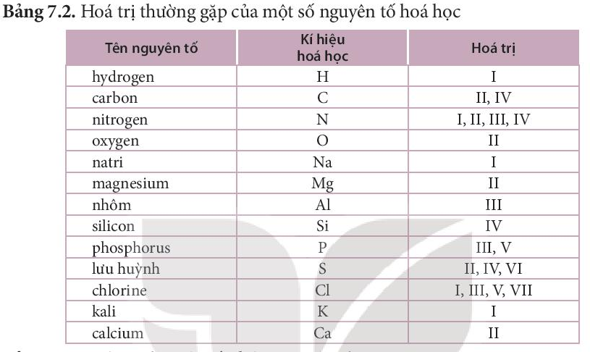

Slide 29
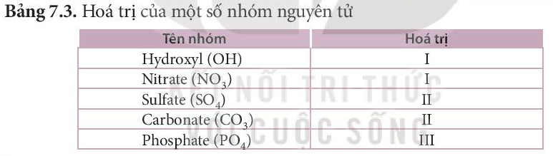

Slide 30
III. Lập công thức hóa học của hợp chất.
1. Lập công thức hóa học của hợp chất khi biết hóa trị.
Bước 1: Viết CTHH dạng chung
Nghiên cứu VD SGK/43,44 hãy đưa ra các bước lập CTHH khi biết hóa trị của các nguyên tố
Bước 2: Viết quy tắc hóa trị
Bước 3: Tìm tỉ lệ x: y (tối giản)
Bước 4: Kết luận

Slide 31
Vận dụng: Lập công thức hóa học của các chất được tạo nên bởi:
1. Al(III) và O(II)
2. Fe(III) và Cl(I)
3. K(I) và nhóm SO₄(II)
Đáp án:
Al₂O₃
FeCl₃
K₂SO₄
Cách viết nhanh CTHH khi biết hóa trị (Quy tắc chéo): Hóa trị rút gọn nguyên tố này là chỉ số của nguyên tố kia, hóa trị rút gọn nguyên tố kia là chỉ số nguyên tố này.

Slide 32
2. Lập công thức hóa học của hợp chất theo phần trăm
nguyên tố.
HĐ nhóm 9p hoàn thành ?1, ?2 trang 44 SGK
+ Nhóm 1,3: Hoàn thành ?1
+ Nhóm 2,4: Hoàn thành ?2

Slide 33
LUYỆN TẬP
1. Lập CTHH của hợp chất tạo bởi:
a. Nguyên tố hóa học là Mg hóa trị II, O hóa trị II.
b. Nguyên tố hóa học là Fe hóa trị III, O hóa trị II.
c. Nguyên tố hóa học là H hóa trị I, nhóm
SO₄ hóa trị II.
2. Xác định hóa trị của sắt có trong hợp chất Fe₂O₃ và FeCl₂, biết Cl hóa trị I, O hóa trị II.
3. LậP công thức hóa học của hợp chất có 94,11% S và 5,89% H và khối lượng phân tử là 34 amu.

Slide 34
Đáp án
1. a. MgO; b. Fe₂O₃; c. H₂SO₄
2. Trong công thức Fe₂O₃: Theo quy tắc hóa trị ta có: Hóa trị Fe.2= 3.II= VI Hóa trị Fe= VI:2= III. Vậy Fe có hóa trị III | - Trong công thức FeCl₂: Theo quy tắc hóa trị ta có: Hóa trị Fe.1= 2.I= II Hóa trị Fe= II: 1= II Vậy Fe có hóa trị II

Slide 35
*Tổng kết và hướng dẫn về nhà
- Tính %N có trong phân đạm NH₄NO₃
- Học thuộc tên nguyên tố, hóa trị tố bảng 7.2, hóa trị nhóm nguyên tố 7.3
- Lập CTHH của hợp chất khi biết hóa trị của nguyên tố hoặc biết phần trăm khối lượng nguyên tố.
- Vận dụng kiến thức vào thực tế khi đọc số liệu trên các bao bì.

